Slide 1
English Translation starts NOW
Outside of church
Dial 425-650-1398
Use Conference Code 849387
In House
WI-FI Network = Listen Everywhere
Password: 12345678
Open Listen Everywhere App

Slide 2
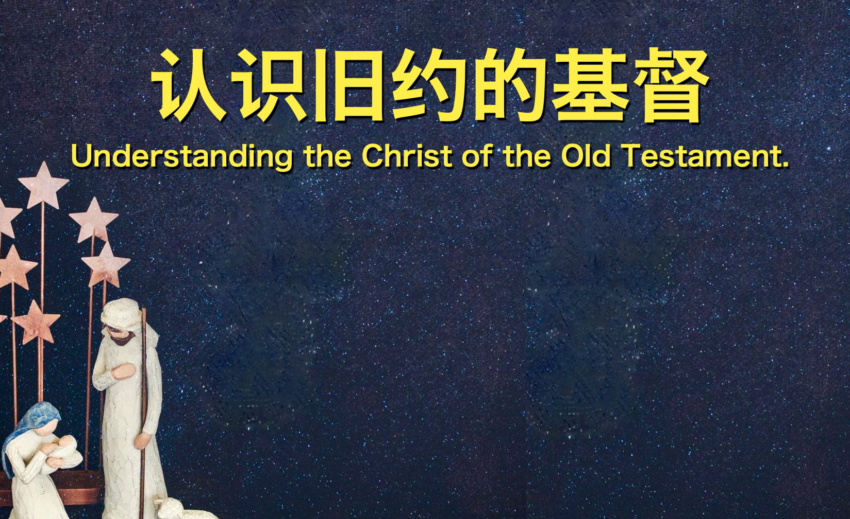
房正豪牧師
Rev. Steven Fang

Slide 3
为何旧约要讲基督？
Why the Old Testament talks about Christ?
1. 基督先要成为人的样式
Christ must first come in the flesh.
2. 基督会经历人的忧伤痛苦
Christ must experience sorrow and pain.
3. 基督最后会为人代罪受死
Christ must die for our transgression.

Slide 4
以 賽 亞 書 Isaiah 9:6
6 因 有 一 婴 孩 为 我 们 而 生 ； 有 一 子 赐 给 我 们 。 政 权 必 担 在 他 的 肩 头 上 ； 他 名 称 为 奇 妙 策 士 、 全 能 的 神 、 永 在 的 父 、 和 平 的 君 。
6 For to us a child is born, to us a son is given, and the government will be on his shoulders. And he will be called Wonderful Counselor, Mighty God, Everlasting Father, Prince of Peace.

Slide 5
創 世 記 Genesis 3:14~15
14 耶 和 华 神 对 蛇 说 ： 你 既 作 了 这 事 ， 就 必 受 咒 诅 ， 比 一 切 的 牲 畜 野 兽 更 甚 。 你 必 用 肚 子 行 走 ， 终 身 吃 土 。
14 So the Lord God said to the serpent, “Because you have done this,“ Cursed are you above all livestock
and all wild animals! You will crawl on your belly and you will eat dust all the days of your life.

Slide 6
15 我 又 要 叫 你 和 女 人 彼 此 为 仇 ； 你 的 後 裔 和 女 人 的 後 裔 也 彼 此 为 仇 。 女 人 的 後 裔 要 伤 你 的 头 ； 你 要 伤 他 的 脚 跟 。
15 And I will put enmitybetween you and the woman, and between your offspring[a] and hers;
he will crush[b] your head, and you will strike his heel.”

Slide 7
約 翰 一 書 1 John 3:7~8
7 小 子 们 哪 ， 不 要 被 人 诱 感 ， 行 义 的 才 是 义 人 ， 正 如 主 是 义 的 一 样 。
7 Dear children, do not let anyone lead you astray. The one who does what is right is righteous, just as he is righteous.

Slide 8
8 犯 罪 的 是 属 魔 鬼 ， 因 为 魔 鬼 从 起 初 就 犯 罪 。 神 的 儿 子 显 现 出 来 ， 为 要 除 灭 魔 鬼 的 作 为 。
8 The one who does what is sinful is of the devil, because the devil has been sinning from the beginning. The reason the Son of God appeared was to destroy the devil’s work.

Slide 9
神的启示是渐进的
God’s revelation is progressive.
祂在旧约就预备救恩
He has prepared salvation
in the Old Testament

Slide 10
基督会经历人的忧伤痛苦。
Christ must experience sorrow and pain.

Slide 11
真神造人。 人造假神。
God created man. Man makes idols.

Slide 12
真神爱祂所造的人，
和我们有密切的关系。
God loves His created beings,
and have a close relationship with them.

Slide 13
圣经五大部分
Five dispensations of the Bible
1. 神的创造。 The Creation.
2. 人的堕落。The Fall.
3. 神的拯救。The Redemption.
4. 主的再来。The Second Coming.
5. 神的新天新地。
The New heaven and New earth.

Slide 14
約 翰 福 音 John 1:14
14 道 成 了 肉 身 ， 住 在 我 们 中 间 ， 充 充 满 满 的 有 恩 典 有 真 理 。 我 们 也 见 过 他 的 荣 光 ， 正 是 父 独 生 子 的 荣 光 。
14 The Word became flesh and made his dwelling among us. We have seen his glory, the glory of the one and only Son, who came from the Father, full of grace and truth.

Slide 15
耶 利 米 書 Jeremiah 31:31
31 耶 和 华 说 ： 日 子 将 到 ， 我 要 与 以 色 列 家 和 犹 大 家 另 立 新 约 ，
31 “The days are coming,” declares the Lord, “when I will make a new covenant
with the people of Israel
and with the people of Judah.

Slide 16
歌 林 多 前 書 1 Corinthians 11:25
25 饭 後 ， 也 照 样 拿 起 杯 来 ， 说 ： 这 杯 是 用 我 的 血 所 立 的 新 约 ， 你 们 每 逢 喝 的 时 候 ， 要 如 此 行 ， 为 的 是 记 念 我 。
25 In the same way, after supper he took the cup, saying, “This cup is the new covenant in my blood; do this, whenever you drink it, in remembrance of me.”

Slide 17
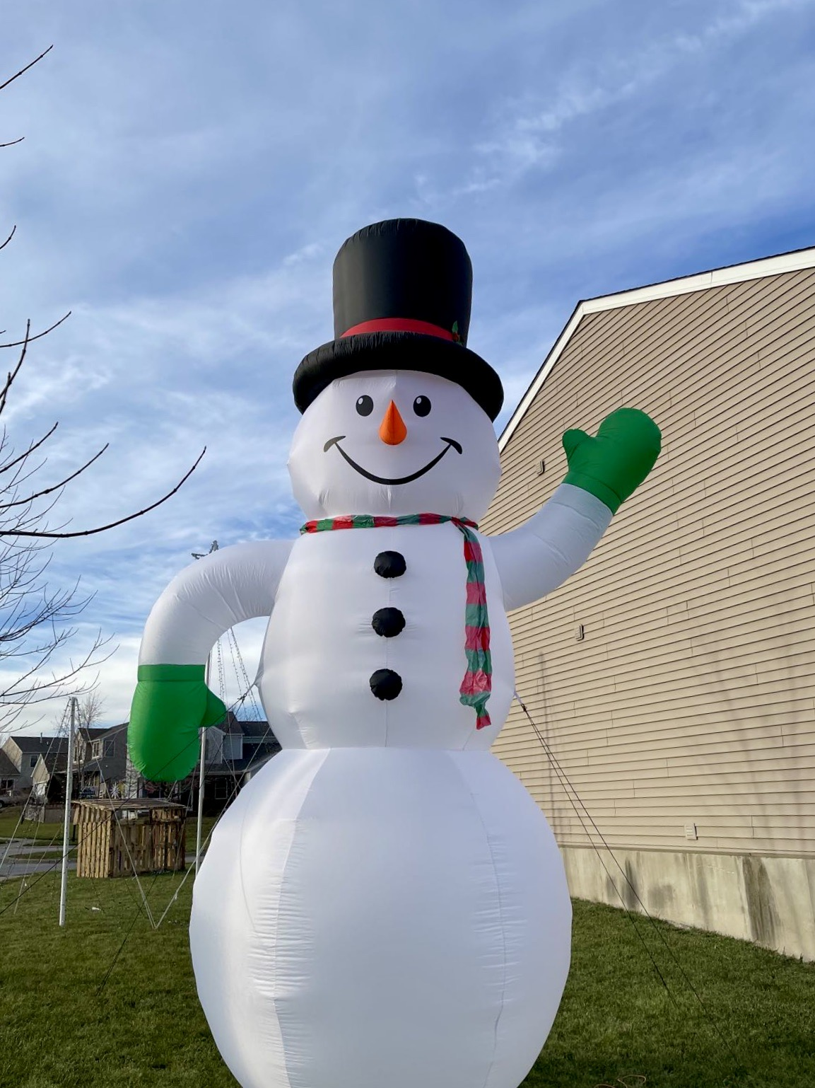

Slide 18
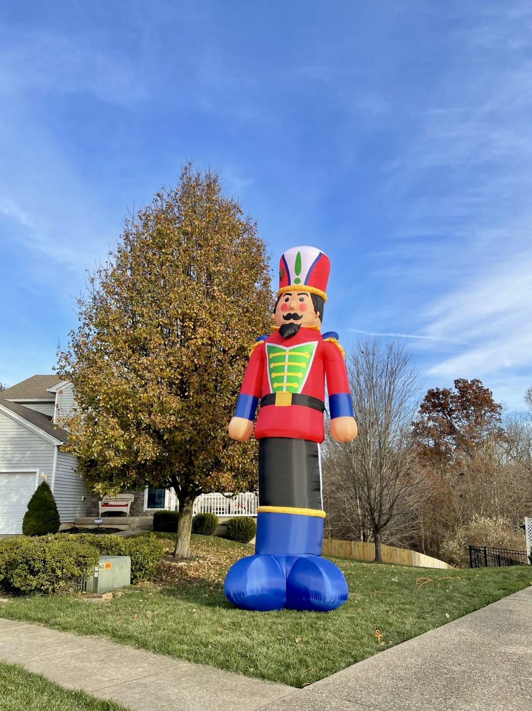

Slide 19
具体操练三重点。
3 important aspects of Spiritual Drill.
1.每天读经祷告坚持灵修的习惯。 Daily bible-study, prayer, and devotion.
2.心中常常默想神的话语与主联合。
Constant meditation & unity with the Lord.
3.积极火热的去传扬耶稣基督的福音。Share the gospel of Jesus with fervency.

